Slide 1
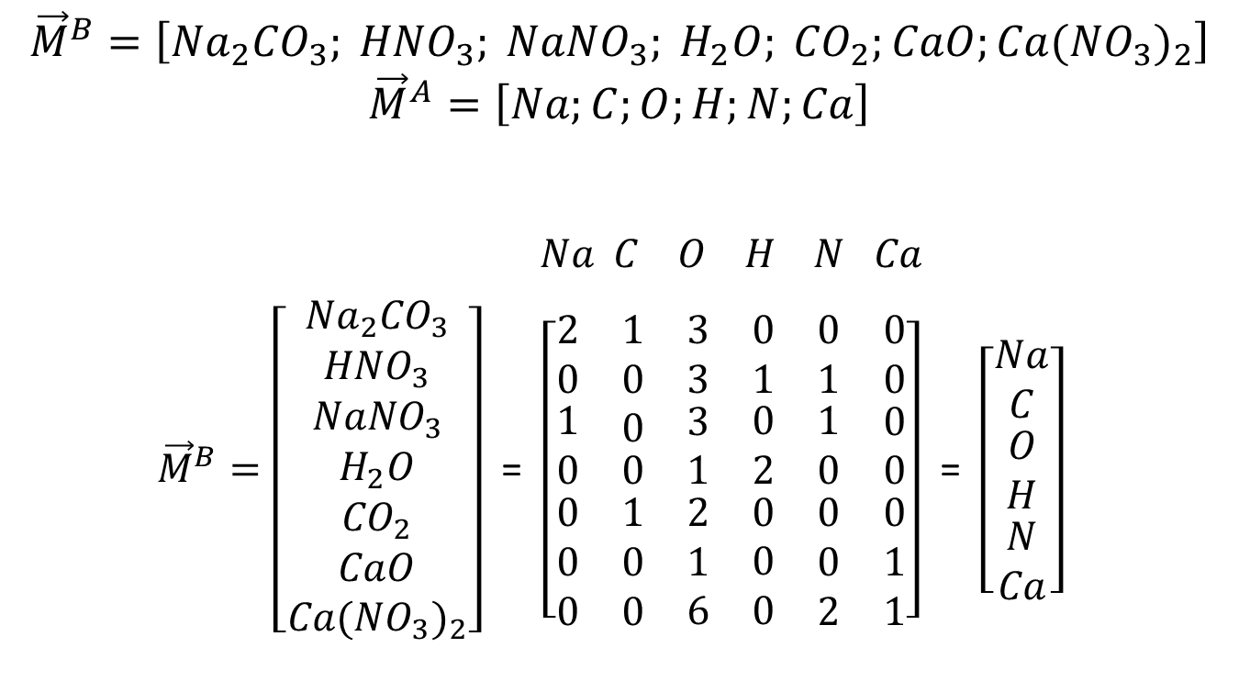
Определить ранг матрицы и найти соответствующие ему невырожденные подматрицы
$${\vec{M}}^{B}=\left[{Na}_{2}{CO}_{3}; {HNO}_{3}; {NaNO}_{3}; H_{2}O; {CO}_{2};CaO;Ca{({NO}_{3})}_{2}\right]$$
$${\vec{M}}^{A}=\left[Na;C;O;H;N;Ca\right]$$
$Na C O H N Ca$
${\vec{M}}^{B}=\left[\begin{matrix}{Na}_{2}{CO}_{3} \\ {HNO}_{3} \\ \begin{matrix}{NaNO}_{3} \\ H_{2}O \\ \begin{matrix}{CO}_{2} \\ CaO \\ Ca{({NO}_{3})}_{2}\end{matrix}\end{matrix}\end{matrix}\right]$ = $\left[\begin{matrix}\begin{matrix}2 \\ 0 \\ \begin{matrix}1 \\ 0 \\ \begin{matrix}0 \\ 0 \\ 0\end{matrix}\end{matrix}\end{matrix} & \begin{matrix}\begin{matrix}1 \\ 0 \\ 0\end{matrix} \\ 0 \\ \begin{matrix}1 \\ 0 \\ 0\end{matrix}\end{matrix} & \begin{matrix}\begin{matrix}3 \\ 3 \\ \begin{matrix}3 \\ 1 \\ \begin{matrix}2 \\ 1 \\ 6\end{matrix}\end{matrix}\end{matrix} & \begin{matrix}0 \\ 1 \\ \begin{matrix}0 \\ 2 \\ \begin{matrix}0 \\ 0 \\ 0\end{matrix}\end{matrix}\end{matrix} & \begin{matrix}\begin{matrix}0 \\ 1 \\ \begin{matrix}1 \\ 0 \\ \begin{matrix}0 \\ 0 \\ 2\end{matrix}\end{matrix}\end{matrix} & \begin{matrix}0 \\ 0 \\ \begin{matrix}0 \\ 0 \\ \begin{matrix}0 \\ 1 \\ 1\end{matrix}\end{matrix}\end{matrix}\end{matrix}\end{matrix}\end{matrix}\right]$ = $\left[\begin{matrix}Na \\ C \\ \begin{matrix}O \\ H \\ \begin{matrix}N \\ Ca\end{matrix}\end{matrix}\end{matrix}\right]$
*

